Slide 1




ТЬЮТОРСКОЕ СОПРОВОЖДЕНИЕ КАК ЭФФЕКТИВНАЯ ПРАКТИКА ИНДИВИДУАЛИЗАЦИИ ОБРАЗОВАТЕЛЬНОГО ПРОЦЕССА
(дополнительная профессиональная программа повышения квалификации)
Гуремина Нонна Викторовна
к.г.н., доцент, магистр педагогики,
член Межрегиональной Тьюторской Ассоциации
26 марта 2024 г.

Slide 2
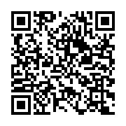
Программа реализуется на базе
МГУ им. адм. Г.И. Невельского
с 18 по 31 марта 2024 г.
В данной момент проходят обучение 142 слушателя
Ссылка на программу:

Slide 3
Цель обучения
Целью реализации программы «Тьюторское сопровождение как эффективная практика индивидуализации образовательного процесса» является развитие у слушателей компетенций, необходимых для построения основ деятельности тьютора в современных условиях открытого образованиях и практиках индивидуализации, совершенствование имеющихся и получение новых компетенций, необходимых для профессиональной деятельности, а также повышение профессионального уровня в рамках имеющейся квалификации.

Slide 4
Задачи обучения:
раскрыть основное значение тьюторской деятельности в современном образовании, опираясь на анализ вызовов современного общества к практикам обучения, воспитания и развития подрастающего поколения;
рассмотреть тенденции развития образования к открытости и индивидуализации и актуальные принципы построения современных образовательных практик;
сформировать представление о тьюторском сопровождении – его предмете, целях и задачах, необходимом объеме теоретической подготовки, требованиям к квалификации педагога;
познакомить с инструментами, методами и технологиями тьюторского сопровождения обучающихся в образовательной организации.

Slide 5
Категория обучающихся: к освоению программы допускаются лица, имеющие среднее профессиональное или высшее образование, а также лица, получающие среднее профессиональное или высшее образование.
Трудоемкость программы: 36 часов.
Сроки реализации программы: 2 недели.
Форма обучения: заочная (с применением дистанционных образовательных технологий и электронного обучения).
Режим занятий: 6 акад. часов в день, 6 дней в неделю.
Итоговая аттестация: зачет в форме тестирования

Slide 6
УЧЕБНО-ТЕМАТИЧЕСКИЙ ПЛАН
№ п/п | Наименование разделов, тем | Всего, акад. час. | Виды занятий, акад. час. |  |  | Форма контроля
 |  |  | Лекции | Практич. занятия | Самост. работа
1 | Тьюторство в контексте актуальных проблем современного образования | 10 | 4 | 4 | 2 | -
1.1 | Исторические и теоретико-методологические основы тьюторской деятельности | 5 | 2 | 2 | 1
1.2 | Вызовы современного общества и тенденции современного образования к открытости и индивидуализации. Проблемы массового образования. | 5 | 2 | 2 | 1
2 | Тьюторское сопровождение как эффективная практика индивидуализации образовательного процесса | 12 | 4 | 4 | 4 | -
2.1 | Тьютор как особая педагогическая позиция. Предмет, цели и задачи тьюторского действия. | 6 | 2 | 2 | 2
2.2 | Инструменты и методы тьюторского сопровождения | 6 | 2 | 2 | 2
3 | Развитие тьюторских практик в системе высшего образования (из личного опыта) | 12 | 6 | - | 6 | -
3.1 | Тьюторсокое сопровождение талантливых студентов в высшем учебном заведении | 4 | 2 | - | 2
3.2 | Тьюторское сопровождение развития ИКТ-компетенций преподавателей вуза | 4 | 2 | - | 2
3.3 | Тьюторское сопровождение развитие цифровых компетенций студентов-психологов в открытой информационной среде | 4 | 2 | - | 2
Итоговая аттестация |  | 2 |  |  |  | Зачет
Всего |  | 36 | 14 | 8 | 12 | 2

Slide 7
Технические условия реализации программы
размещение учебных материалов программы в СЭО «Курс», которая обеспечивает круглосуточный доступ к программе с любого компьютера, мобильного устройства, подключенных к сети Интернет;
наличие качественного доступа к информационно-телекоммуникационной сети Интернет;
фиксирование и сохранение в СЭО «Курс» информации о ходе учебного процесса, промежуточных и итоговых результатах обучения;
предоставление свободного доступа к средствам информационных и коммуникационных технологий, учебным материалам программы, к полной и достоверной информации о ходе учебного процесса;
предоставление каждому слушателю возможности обратиться за помощью при необходимости.

Slide 8
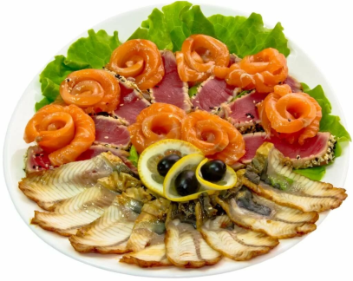
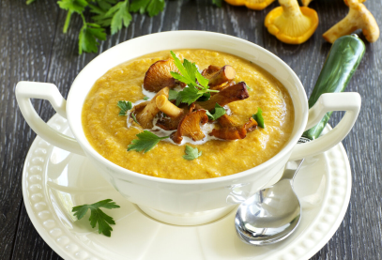
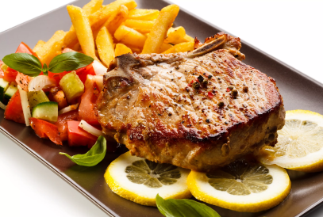
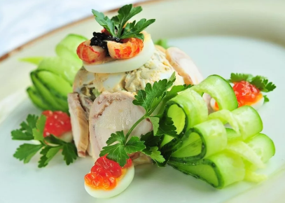

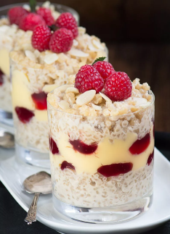
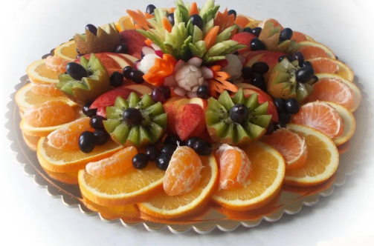
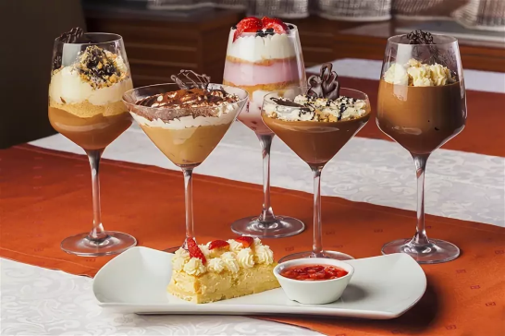
Тьюторское меню от шеф-повара
Закуска: Кто такой тьютор?
Основное блюдо: Развитие тьюторских компетенций педагога в системе образования
Гарнир: Проектирование модели тьюторского сопровождения
Десерт: Тьюторские инструменты в ассортименте

Slide 9
Что относится к возможным ответам сферы образования на глобальные вызовы современности?
переход от индивидуализации к массовости;
переход от массовости к индивидуализации;
педагог – субъект образования, обучающиеся – объекты;
формирование умения учиться;
ориентация на практику, вовлечение в проектную деятельность;
обучение через творчество;
развитие soft-skills (мягких навыков);
развитие hard-skills (твердых навыков);
развитие digital-skills (цифровых навыков).

Slide 10
К ОСНОВНЫМ ТРЕНДАМ
В СИСТЕМЕ ОБРАЗОВАНИЯ ОТНОСЯТСЯ:
индивидуализация;
футуризация;
цифровизация;
все перечисленные.

Slide 11
ЧТО В ПЕРЕВОДЕ С АНГЛИЙСКОГО (THE TUTOR) ОЗНАЧАЕТ ТЬЮТОР:
педагог, психолог, коуч, консультант;
домашний учитель, репетитор, наставник, опекун;
эксперт, преподаватель, модератор, руководитель.

Slide 12
Тьюторство как одна из институционализированных форм наставничества впервые возникла:
в первых Британских университетах: Оксфорде (XII в.) и Кембридже (XIII в.);
в старейших университетах США: Гарвардский (XVII в.), Йельский (XVIII в.);
в первых российских университетах: Санкт-Петербургский, Московский (XVIII в.).

Slide 13
В КАКОМ ГОДУ БЫЛА ВВЕДЕНА ПРОФЕССИЯ «ТЬЮТОР»
В РЕЕСТР ПРОФЕССИЙ И НОМЕНКЛАТУРУ ДОЛЖНОСТЕЙ?
в 2006 году;
в 2008 году;
в 2012 году;
в 2016 году;
в 2020 году;

Slide 14
В каком году был утвержден профессиональный стандарт
«Специалист в области воспитания», включая обобщенную трудовую функцию «Тьюторское сопровождение обучающихся»?
в 2015 году;
в 2016 году;
в 2017 году;
в 2018 году;
в 2019 году;
в 2020 году.

Slide 15
КАКУЮ ФУНКЦИЮ ВЫПОЛНЯЕТ ТЬЮТОР В СОВРЕМЕННОЙ ОБРАЗОВАТЕЛЬНОЙ СИСТЕМЕ?
разрабатывает индивидуальные учебный планы для обучающихся;
консультирует родителей по вопросам обучения и воспитания;
создает условия для формирования индивидуальной образовательной программы (ИОП) и сопровождает ее реализацию;
оказывает психолого-педагогическое сопровождение образовательного процесса.

Slide 16
УКАЖИТЕ ОСНОВОПОЛАГАЮЩИЕ ПРИНЦИПЫ ТЬЮТОРСКОГО СОПРОВОЖДЕНИЯ:
индивидуализация;
цифровизация;
открытость;
вариативность;
избыточность;
компетентность;
неструктурированность;
провокативность.

Slide 17
КАКИЕ МЕТОДЫ ИСПОЛЬЗУЕТ
В СВОЕЙ РАБОТЕ ТЬЮТОР, СОПРОВОЖДАЯ ИОП?
рефлексия;
вопрошание;
картирование;
осмысление проблемных ситуаций;
поиск путей решения;
все перечисленные.

Slide 18
В чем главное отличие тьютора от педагога?
тьютор организует внеучебную работу, педагог – учебную;
тьютор фиксирует достижения, педагог – прогресс в достижении целей;
тьютор отслеживает личностный результат, педагог – образовательный.

Slide 19
Какой документ регламентирует решение профессиональных задач в соответствии с этическими нормами и защиту законных прав людей, с которыми тьюторы вступают в профессиональное взаимодействие?
профессиональный кодекс тьютора;
административный кодекс тьютора;
этический кодекс тьютора;
ни один из вышеперечисленных.

Slide 20
Какие свойства имеет личностно-ресурсная карта как инструмент тьюторского сопровождения?
пространственная топика;
векторность;
навигация;
масштаб;
все перечисленные.

Slide 21
Какой из этих векторов не входит в ресурсную схему тьюторского сопровождения?
социальный;
пространственный;
антропологический;
культурно-предметный.

Slide 22
Какие категории обучающихся особо нуждаются в тьюторском сопровождении?
дети из социально неблагополучных семей;
дети с ОВЗ;
одаренные дети;
дети-мигранты;
дети с отклоняющимся (девиантным) поведением;
все ответы верные;
все ответы неверные.

Slide 23
Укажите правильную очередность этапов тьюторского сопровождения:
рефлексивный – проектировочный – реализационный – мотивационно-диагностический;
мотивационно-диагностический – проектировочный – реализационный – рефлексивный;
проектировочный – мотивационно-диагностический – реализационный – рефлексивный.

Slide 24
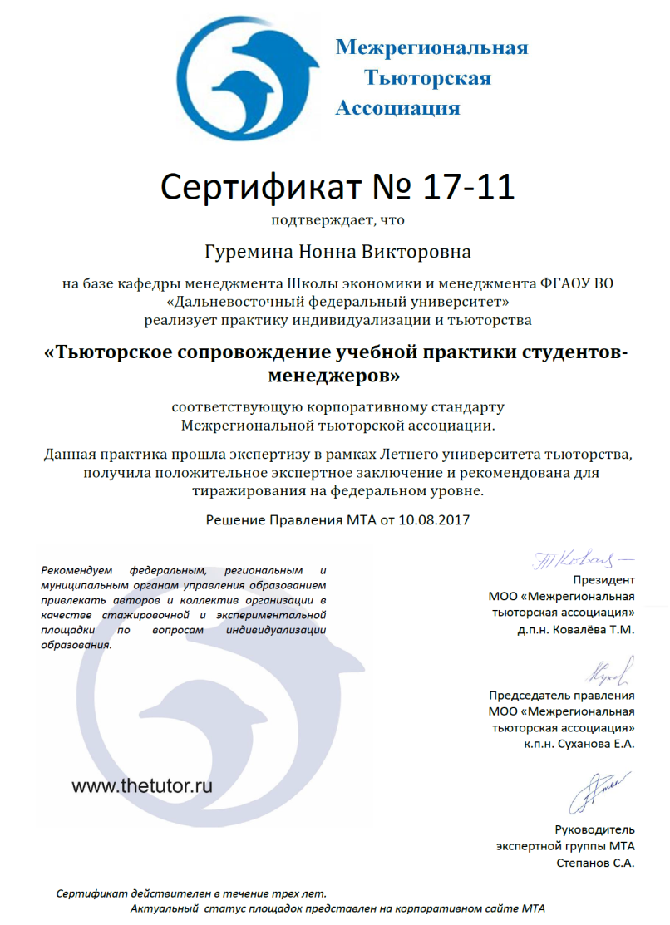
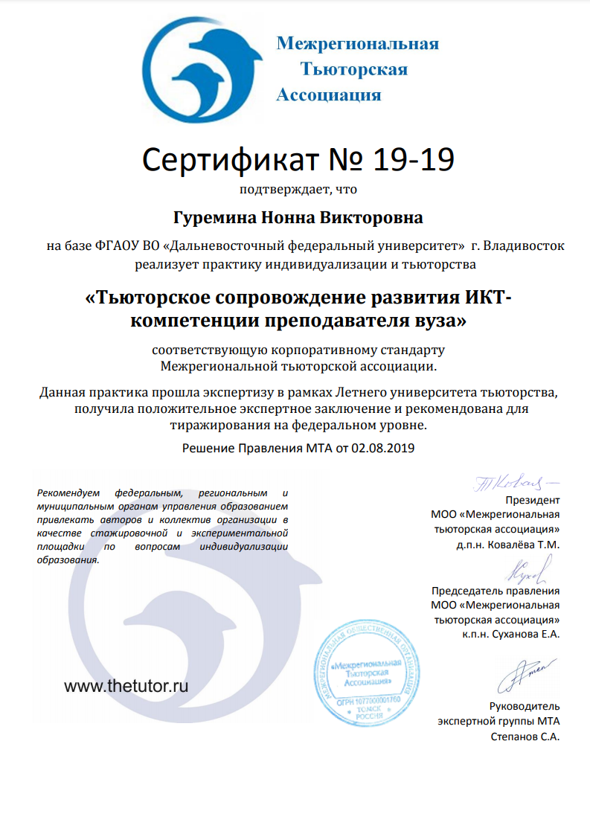
Мои тьюторские практики

Slide 25
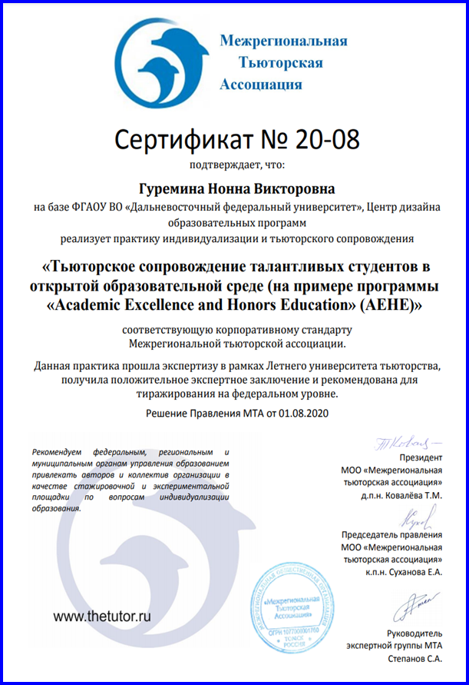
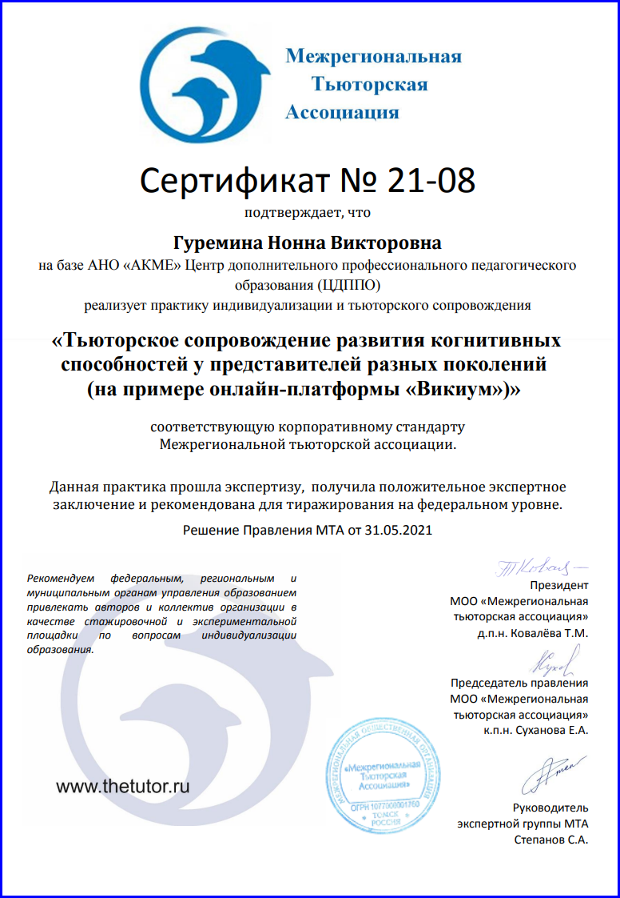
Мои тьюторские практики

Slide 26
Мои публикации по теме
Гуремина Н.В. Тьюторское сопровождение студентов экономических специальностей в процессе подготовки к сдаче государственного экзамена и защите ВКР // Успехи современного естествознания. 2014. №. 10. С. 84-85. https://elibrary.ru/item.asp?id=21961720
Гуремина Н.В. Подходы к составлению индивидуальной образовательной программы как инструмента тьюторского сопровождения студента высшего учебного заведения // Международный журнал экспериментального образования. 2015. №12-3. С. 412-413. https://elibrary.ru/item.asp?id=25013516
Гуремина Н.В. Внедрение технологий индивидуализации и тьюторского сопровождения в учебный процесс высшей школы // «Современные образовательные технологии: монография». Новосибирск, 2017. С. 12-29. https://elibrary.ru/item.asp?id=3000157
Гуремина Н.В. Организация студенческих практик на основе тьюторского сопровождения в открытой образовательной среде // Образование и педагог в условиях информационного социума: взгляд из будущего». – Владивосток: Изд-во ДВФУ. 2017. С. 130-131.https://elibrary.ru/item.asp?id=34988762
Гуремина Н.В. Тьюторское сопровождение творческой деятельности студентов как ресурс личностного развития // Современные исследования социальных проблем. 2018. Т. 9. № 1-2. С. 54-62. https://elibrary.ru/item.asp?id=32853590
Белан Н.В., Гуремина Н.В. Тьюторский инструментарий как средство развития одаренности обучающихся // Современные исследования социальных проблем. 2018. Т. 9. № 4-2. С. 33-42. https://elibrary.ru/item.asp?id=35090014
Гуремина Н.В. Тьюторское сопровождение как антропопрактика и эффективная практика индивидуализации в свете педагогических идей В.А. Сухомлинского // Мат-лы Международной научно-практической конференции «Идеи В.А. Сухомлинского в теории и практике (к 100-летию со дня рождения выдающегося педагога-гуманиста В.А. Сухомлинского)». ФГБОУ ВО «Чувашский государственный университет им. И.Н. Ульянова», 2018. С. 51-54. https://elibrary.ru/item.asp?id=36584833
Гуремина Н.В. Технологии тьюторского сопровождения // Объединенный иллюстрированный каталог материалов международных и общероссийских выставок-презентаций научных, учебно-методических изданий и образовательных технологий. Москва: Издательский дом «Академия Естествознания», 2018. С. 23-24. https://elibrary.ru/item.asp?id=36630337
Гуремина Н.В. Тьюторское сопровождение развития когнитивных способностей у представителей разных поколений с использованием онлайн-платформы «Викиум» // «Современные проблемы педагогики и психологии: теоретико-методологические подходы и практические результаты исследований». – Самара: Изд-во «Поволжская научная корпорация», 2021 – С. 166-181. https://www.elibrary.ru/item.asp?id=47234356

Slide 27
Мои публикации по теме
Гуремина Н.В., Данченко С.А. Проектирование индивидуального образовательного маршрута в цифровой среде (на примере учебного курса «Информационные технологии в психологии")// Russian Journal of Education and Psychology. 2023. Т. 14. № 1-3. С. 89-98. URL: https://www.elibrary.ru/item.asp?id=54148409
Гуремина Н.В., Данченко С.А. Tьюторское сопровождение как средство преодоления стрессовых факторов образовательной среды современного вуза// Russian Journal of Education and Psychology. 2022. Т. 13. № 1-3. С. 115-124. URL: https://www.elibrary.ru/item.asp?id=49218888
Гуремина Н.В., Данченко С.А. Pазвитие цифровых компетенций студентов-психологов в открытой информационной среде на основе тьюторского сопровождения// Russian Journal of Education and Psychology. 2022. Т. 13. № 4-2. С. 189-199. URL: https://www.elibrary.ru/item.asp?id=50038346
Гуремина Н.В., Данченко С.А. Тьюторское сопровождение как эффективный инстумент психолого-педагогической поддержки иностранных студентов в кризисных ситуациях// Сборник научных статей XI Международной научно-практической конференции «Личность в экстремальных условиях и кризисных ситуациях жизнедеятельности». Под редакцией Р.В. Кадырова. Ульяновск, 2022. С. 39-45. URL: https://www.elibrary.ru/item.asp?id=48802528
Гуремина Н.В. Использование технологии картирования как инструмента тьюторского сопровождения иностранных студентов// Материалы IV Всероссийской тьюторской научно-практической конференции с международным участием «Реализация ФГОС как механизм развития профессиональной компетентности педагога: инновационные технологии, лучшие образовательные практики». Краснодар, 2022. С. 27-33. URL: https://www.elibrary.ru/item.asp?id=49235779
Гуремина Н.В., Данченко С.А. Тьюторское сопровождение как средство профилактики деструктивного поведения учащихся// Сборник материалов XV Международной научно-практической конференции (XXVII Всероссийской научно-практической конференции) «Тьюторство в открытом образовательном пространстве: позиция тьютора в современном образовании». Москва, 2022. С. 167-176. URL: https://www.elibrary.ru/item.asp?id=50181792
Гуремина Н.В. Технология картирования как ключевой инструмент тьюторского сопровождения// Cборник докладов и тезисов участников круглых столов «Приобщение учащихся к традиционным российским ценностям в ходе внеурочной деятельности: методология и практика». Москва: ФГБНУ «Институт стратегии развития образования РАО».2022. С. 158-163. URL: https://www.elibrary.ru/item.asp?id=50488794

Slide 28
Полезные ссылки
(сообщества, ассоциации)
Сайт МТА: https://thetutor.ru/
Сайт ДВ центра развития тьютосрких практик: https://tutordv.ru/
Сертифицированные практики МТА: https://thetutor.ru/jekspertiza/ekspertiza/spisok-ploshchadok-sertifitsirovannykh-mta/
Международная Школа Практической Педагогики: https://worldtutors.ru/
Мои ступени мастерства: «Тьюторская пятилетка в МТА» https://thetutor.ru/regions/otdeleniya/primorskij-kraj/tjutorskaja-pjatiletka-v-mezhregionalnoj-tjutorskoj-associacii/

Slide 29

Мои контакты:
journal@pkiro.ru
+7 (924) 339-3529
(WhatsApp)

